Slide 1
CAPI-STIS Modul Monitoring Survei Berbasis CAPI ODK

Slide 2

#6
“Mengembalikan peran TI secara terpusat, tidak lagi di Subject Matter”.
statcapcerdas.bps.go.id/?p=1720

Slide 3
#7
“Mengutamakan pengumpulan data berbasis elektronik (paperless)”.
statcapcerdas.bps.go.id/?p=1720

Slide 4

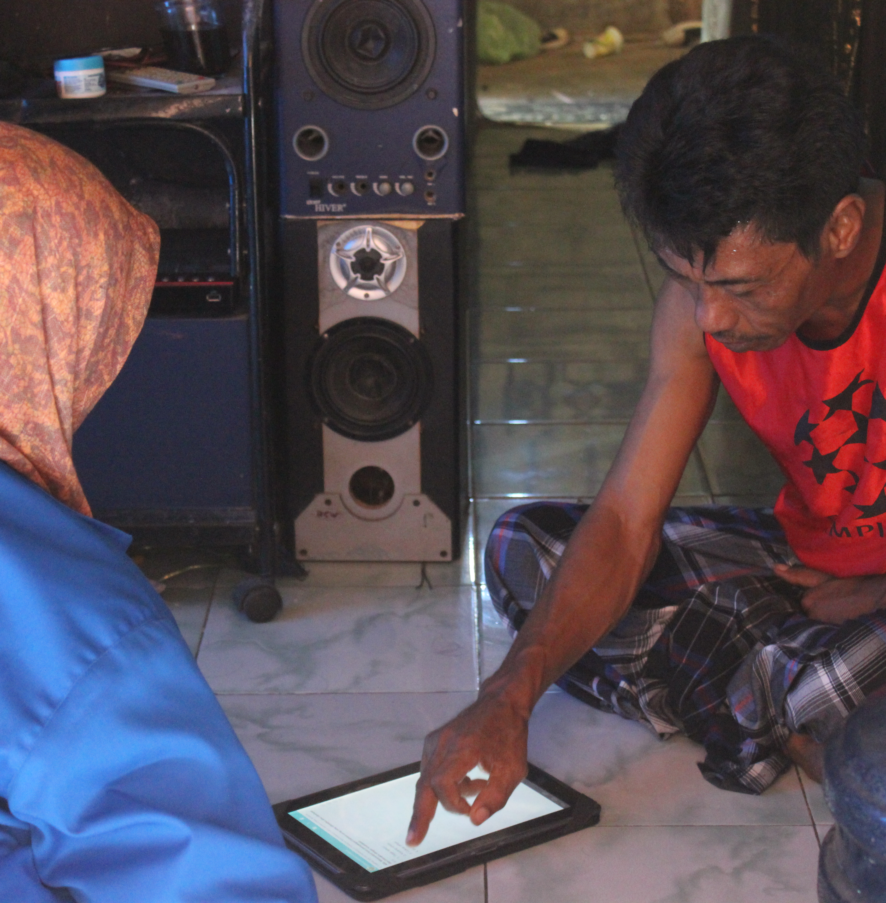
Computer
Assisted
Personal Interview

Slide 5
Pengawasan / Monitoring
CAPI
Pencacahan di lapangan

Slide 6
TRACK RECORD
SISTEM MONITORING SURVEI DI STIS
PKL 54 → Basis data custom
PKL 55 → SMS Gateway
PKL 56 → Kueri DB ODK
ODK-based
Note this is a fragile way to pull data from Aggregate because
table structure could change between versions.
Moreover, changing any of this data could corrupt your Aggregate install.
opendatakit.org/use/aggregate/data-transfer/

Slide 7
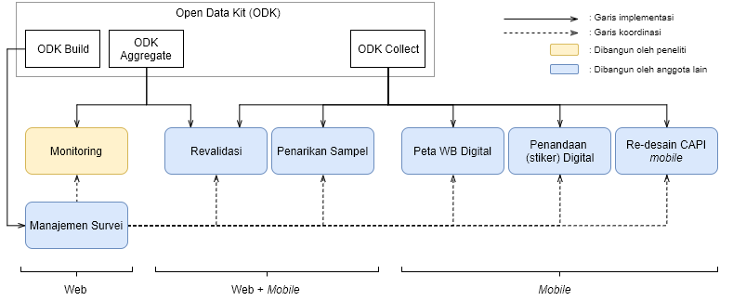
ARSITEKTUR CAPI-STIS

Slide 8
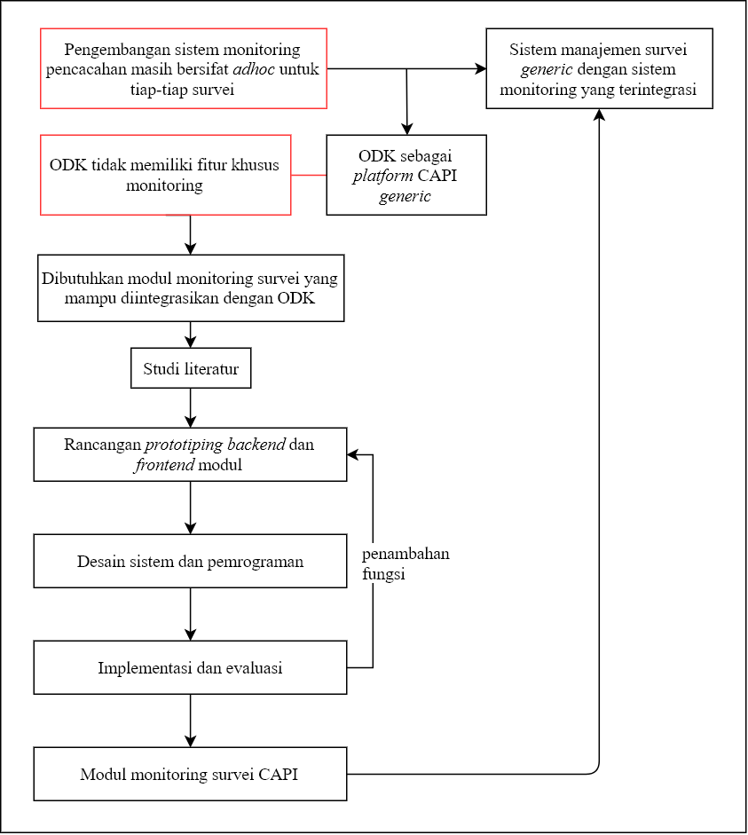
Kerangka
Pikir

Slide 9
METODOLOGI
studi pustaka
wawancara
kuesioner
METODE PENGUMPULAN DATA
DATA
1. Studi Pustaka
2. Wawancara
3. Kuesioner
4. Data sekunder
5. Observasi
data sekunder
observasi

Slide 10
METODOLOGI
GOAL > PROBLEM | SOLUTION > FRAMEWORK > BUILD > TEST
Inisiasi
Analisis
Desain
Implementasi
Uji Coba dan Evaluasi
1. Inisiasi Sistem
2. Analisis Sistem
3. Desain Sistem
4. Implementasi Sistem
5. Uji Coba dan Evaluasi
METODE ANALISIS
SDLC
SYSTEM DEVELOPMENT LIFE CYCLE

Slide 11
GOAL
GOAL > PROBLEM | SOLUTION > FRAMEWORK > BUILD > TEST
Sistem monitoring survei generic
Reinventing the wheel

Slide 12
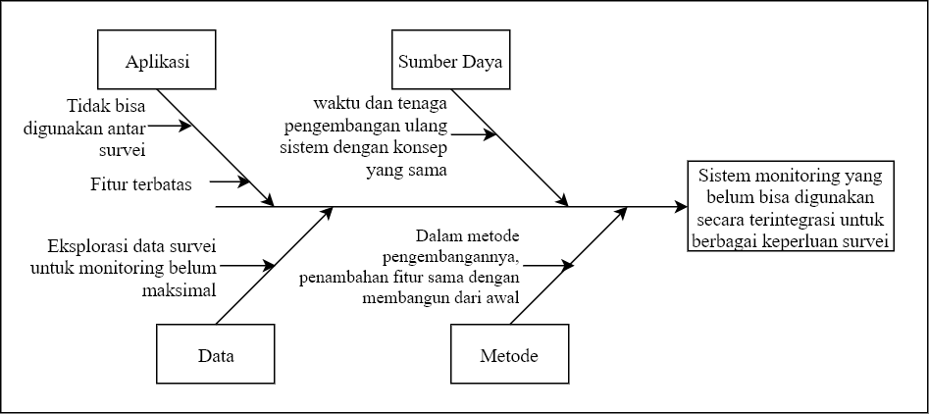
PROBLEM SOLUTION
GOAL > PROBLEM | SOLUTION > FRAMEWORK > BUILD > TEST

Slide 13
PROBLEM SOLUTION
GOAL > PROBLEM | SOLUTION > FRAMEWORK > BUILD > TEST
Sistem monitoring survei yang dapat digunakan untuk berbagai kasus survei
Sistem yang mampu menampilkan indikator pokok monitoring survei
Kustomisasi informasi berdasarkan data realtime selama pencacahan
Integrasi bersama modul-modul lain pada sistem induk

Slide 14

FRAME WORK OVERVIEW
GOAL > PROBLEM | SOLUTION > FRAMEWORK > BUILD > TEST
Monitoring
Pengumpulan
data
Pengumpulan
data

Slide 15
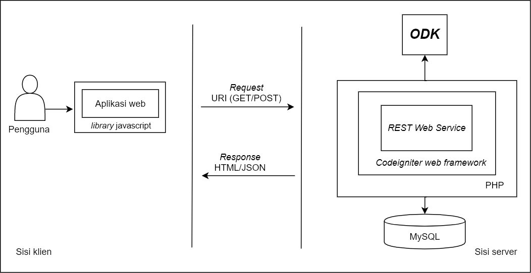
FRAME WORK
GOAL > PROBLEM | SOLUTION > FRAMEWORK > BUILD > TEST

Slide 16
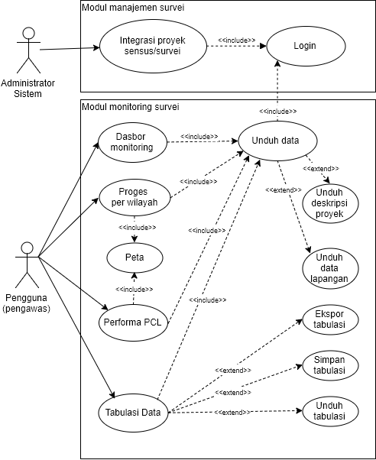
FRAME WORK USE CASE
GOAL > PROBLEM | SOLUTION > FRAMEWORK > BUILD > TEST

Slide 17
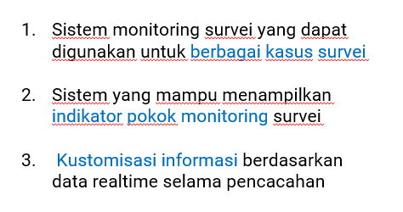
BUILD
GOAL > PROBLEM | SOLUTION > FRAMEWORK > BUILD > TEST
Kelas-Kelas Utama
ParseXML
Dasbor
Progres
Tabulasi Data
needs

Slide 18
BUILD ParseXML
GOAL > PROBLEM | SOLUTION > FRAMEWORK > BUILD > TEST
WEB SERVICE
Data (XML)
ParseXML
Request
Data
(array of variables)
View

Slide 19
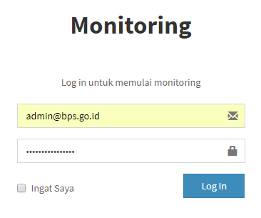
GOAL > PROBLEM | SOLUTION > FRAMEWORK > BUILD > TEST
BUILD Login

Slide 20
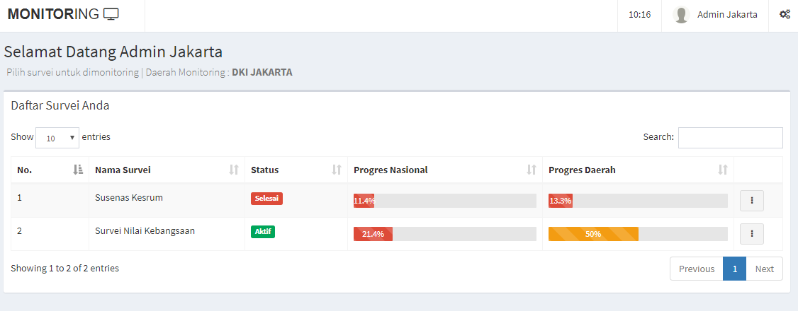
GOAL > PROBLEM | SOLUTION > FRAMEWORK > BUILD > TEST
BUILD Home

Slide 21
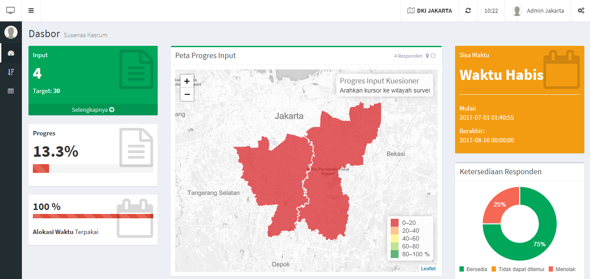
GOAL > PROBLEM | SOLUTION > FRAMEWORK > BUILD > TEST
BUILD Dasbor
Kasus: Susenas Kesrum

Slide 22
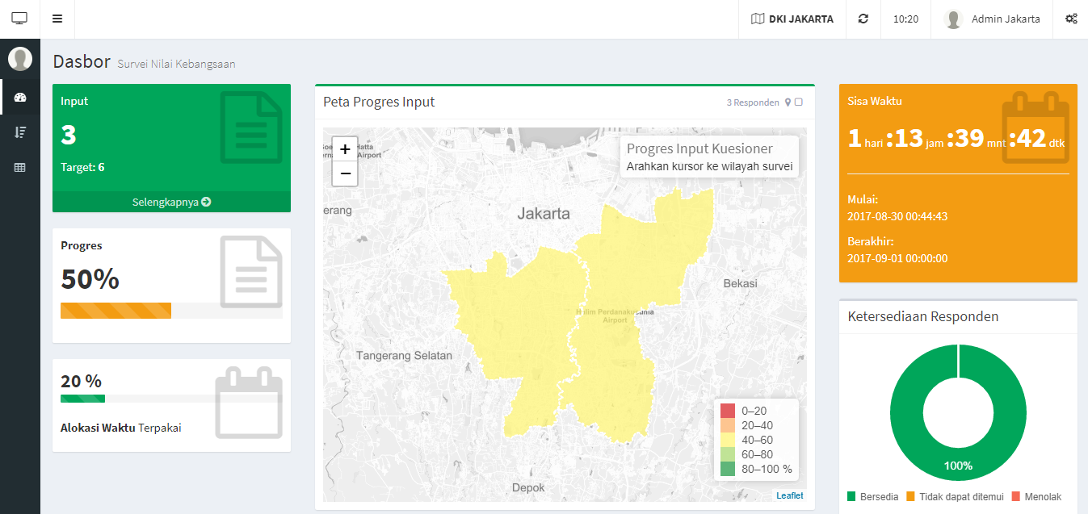
GOAL > PROBLEM | SOLUTION > FRAMEWORK > BUILD > TEST
BUILD Dasbor
Kasus: Survei Nilai Kebangsaan

Slide 23
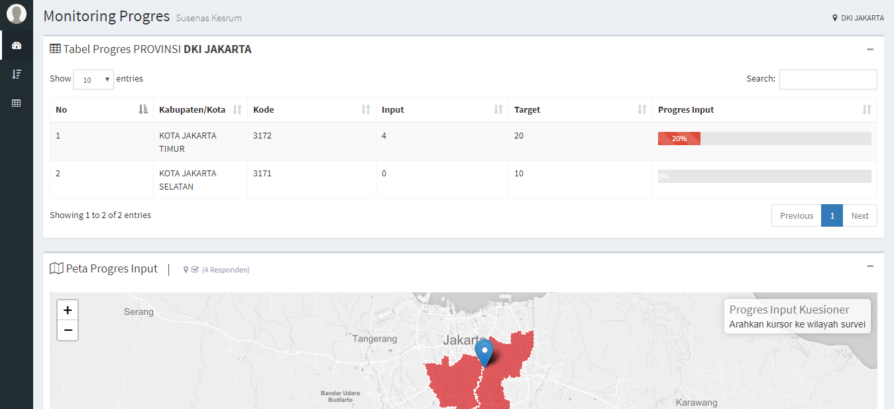
GOAL > PROBLEM | SOLUTION > FRAMEWORK > BUILD > TEST
BUILD Detail Progres
Kasus: Susenas Kesrum

Slide 24
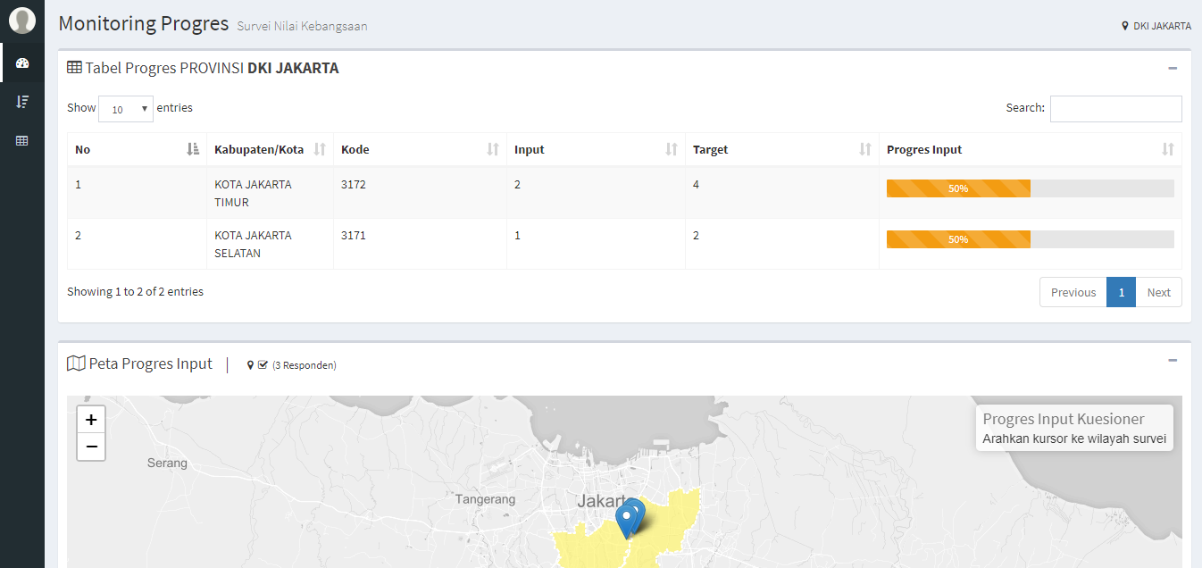
GOAL > PROBLEM | SOLUTION > FRAMEWORK > BUILD > TEST
BUILD Detail Progres
Kasus: Survei Nilai Kebangsaan

Slide 25
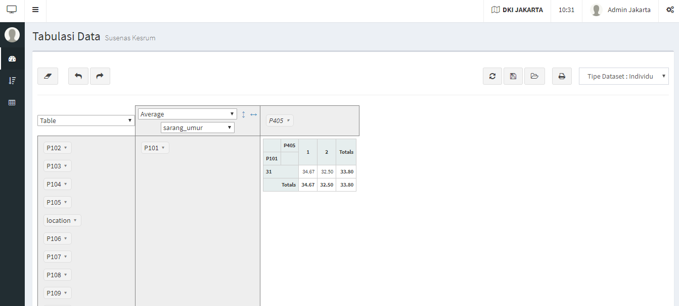
GOAL > PROBLEM | SOLUTION > FRAMEWORK > BUILD > TEST
BUILD Tabulasi
Kasus: Susenas Kesrum

Slide 26
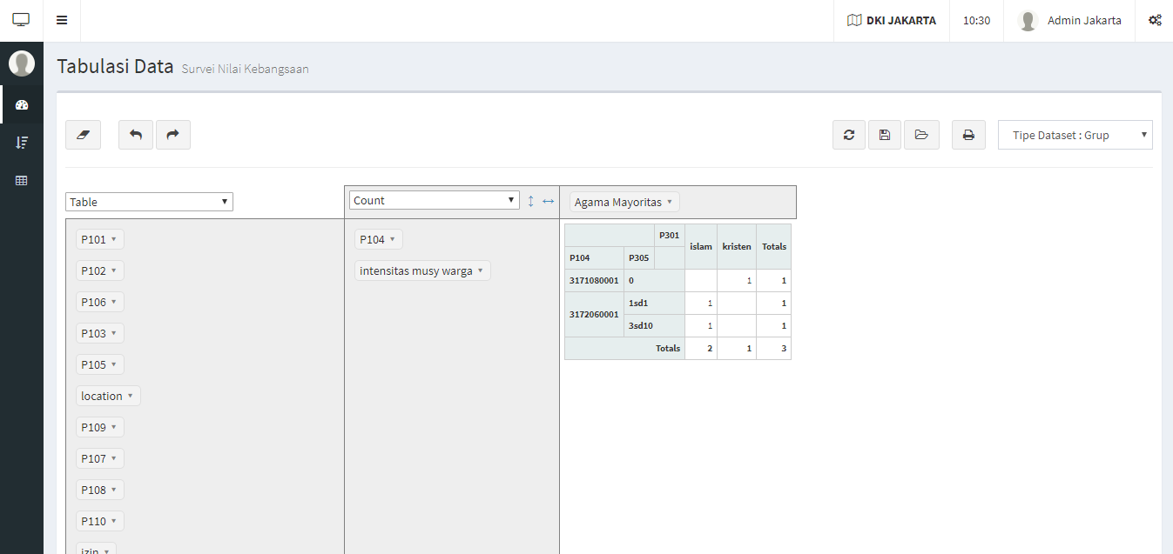
GOAL > PROBLEM | SOLUTION > FRAMEWORK > BUILD > TEST
BUILD Tabulasi
Kasus: Survei Nilai Kebangsaan

Slide 27
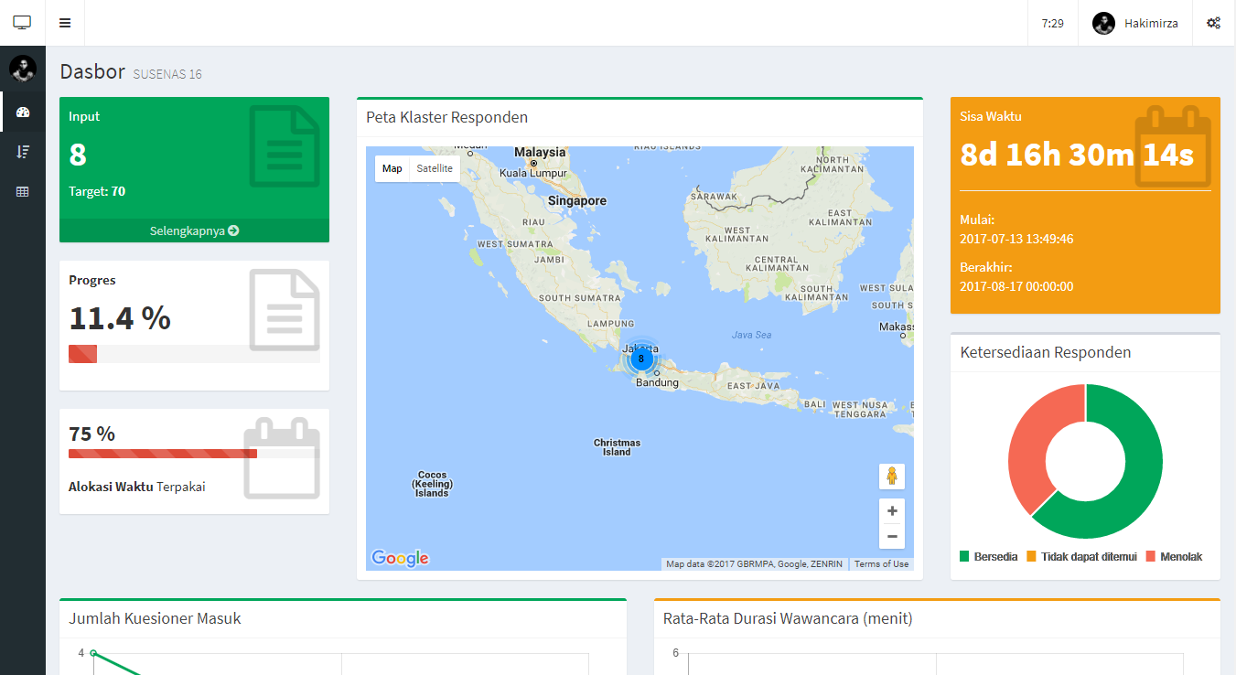
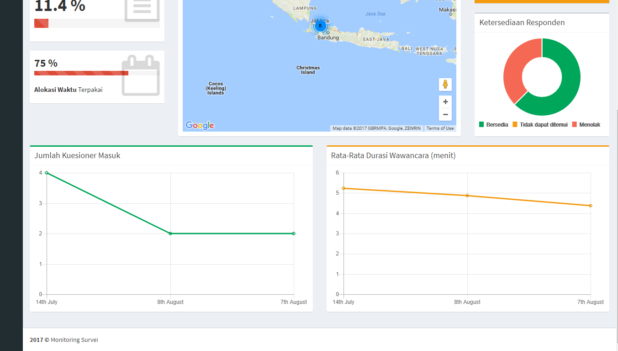

GOAL > PROBLEM | SOLUTION > FRAMEWORK > BUILD > TEST
BUILD Dasbor

Slide 28
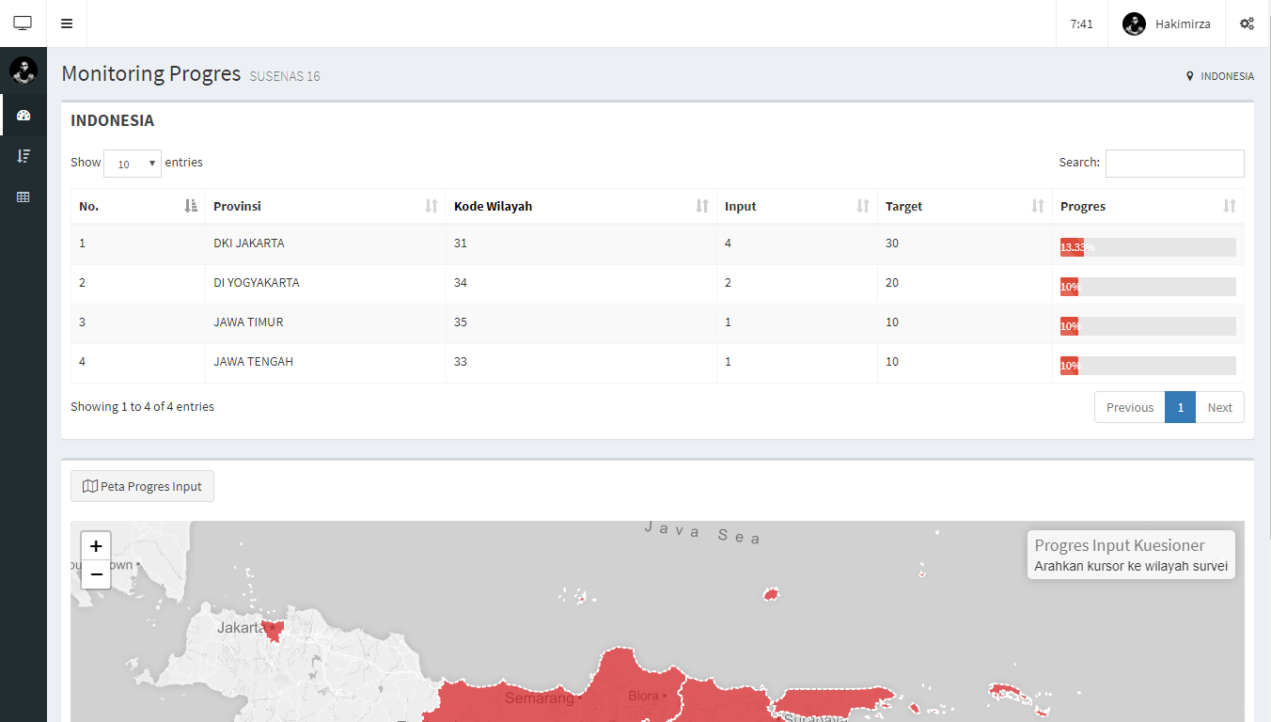
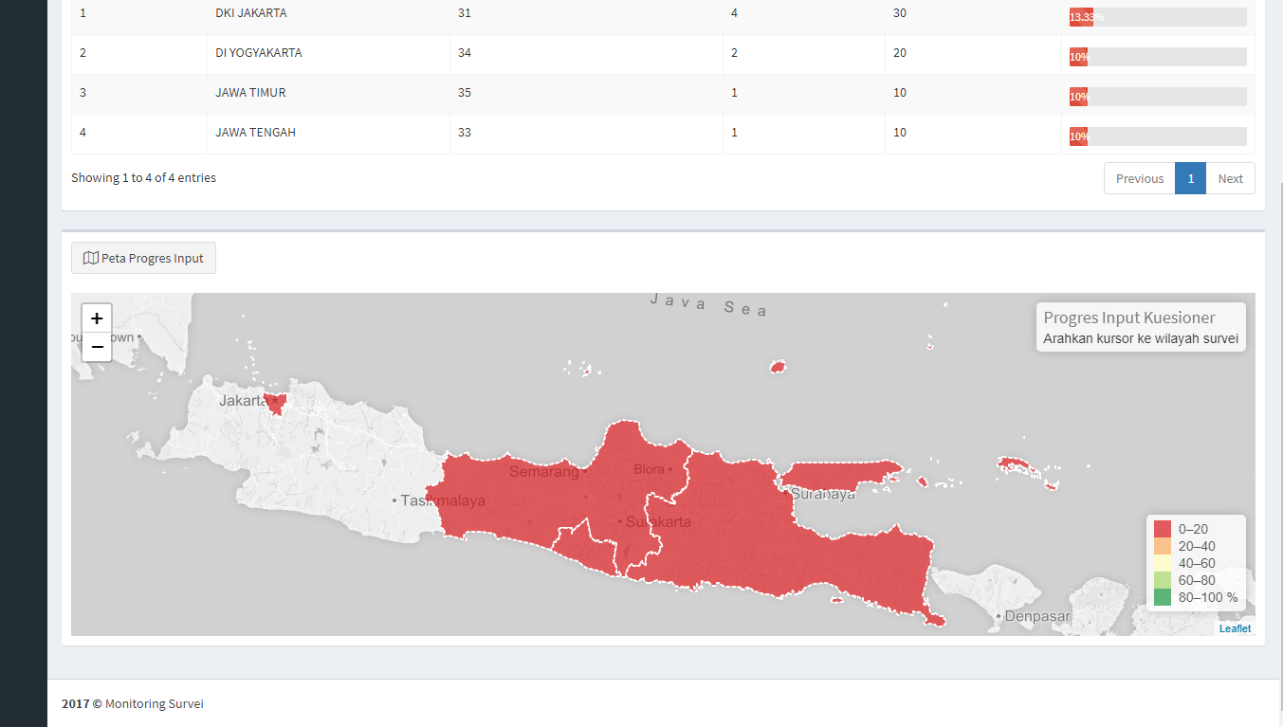
GOAL > PROBLEM | SOLUTION > FRAMEWORK > BUILD > TEST
BUILD Progres

Slide 29
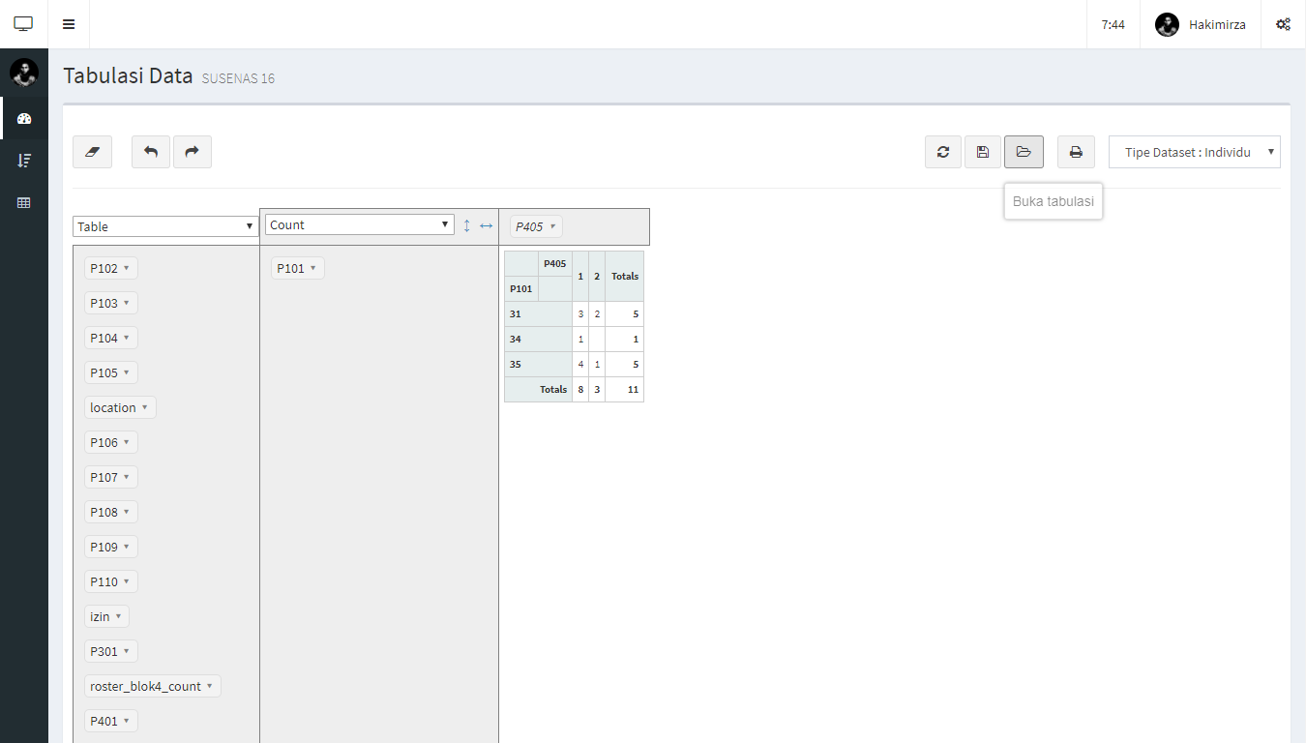
GOAL > PROBLEM | SOLUTION > FRAMEWORK > BUILD > TEST
BUILD Tabulasi Data

Slide 30
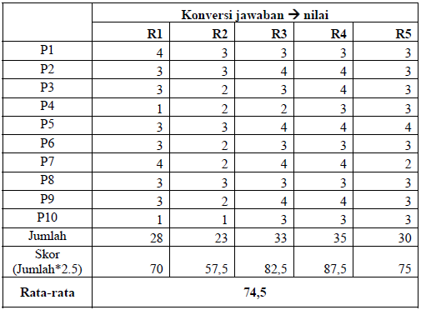
HASIL EVALUASI
GOAL > PROBLEM | SOLUTION > FRAMEWORK > BUILD > TEST
System
Usability
Scale

Slide 31
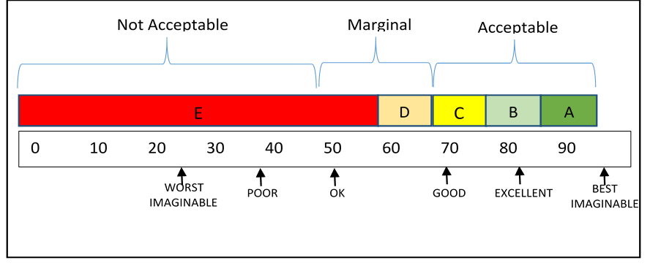
HASIL EVALUASI
GOAL > PROBLEM | SOLUTION > FRAMEWORK > BUILD > TEST
System
Usability
Scale
74,5

Slide 32
KESIMPULAN
Sistem monitoring survei yang dibangun telah berhasil mengaplikasikan fungsi monitoring pada ODK sebagai platform pengumpulan data di lapangan.
Sistem monitoring dapat diaplikasikan pada berbagai kasus survei sesuai dengan standar dari CAPI-STIS ODK.
Sistem berhasil menyediakan fasilitas bagi pengguna melalui fitur tabulasi untuk berinteraksi dengan data respon saat pencacahan berlangsung.

Slide 33
SARAN
Membuat fitur konfigurasi tampilan, sehingga pengguna dapat memilih konten yang harus ditampilkan pada halaman tertentu secara interaktif
Pengoptimalan algoritma parsing XML untuk mendeteksi roster level lebih dari satu
Pengkajian transaksi data yang terjadi antara ODK -> parser -> monitoring, untuk jumlah data pada kasus riil

Slide 34
TERIMAKASIH

